Slide 1
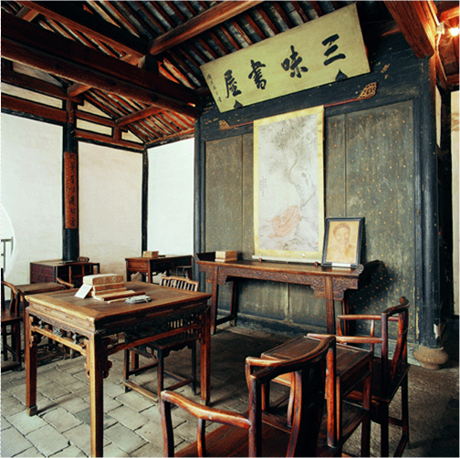
早
执教 田云芳

Slide 2
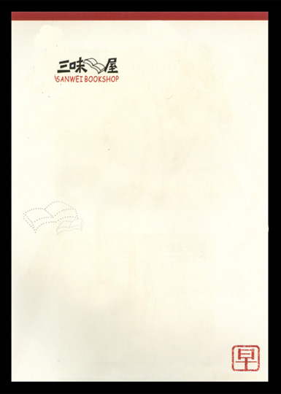

我会认
niànɡ
pǔ
mò
shòu
酿
朴
墨
寿
酿酒
朴素
墨水
寿星
Notes:
用鼠标点击生字，依次出现该字的拼音和组词。

Slide 3
我会认
nǎ
mò
bàn
哪
默
瓣
哪些
默契
花瓣
Notes:
用鼠标点击生字，依次出现该字的拼音和组词。

Slide 4
请同学们选择自己喜欢的方式读课文，要读准生字词的读音，并能联系上下文想想词语的意思，有不懂的做上记号，可以问问同桌 。

Slide 5
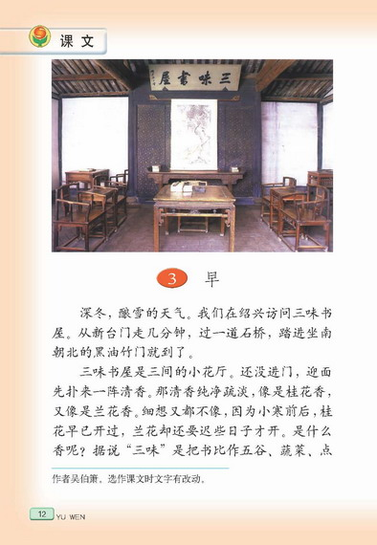
这就是鲁迅小时侯就读的书塾三味书屋。请仔细看图，说说三味书屋的陈设。

Slide 6
课文是怎样介绍三味书屋的陈设的呢？默读第3段，画出有关句子。
方位顺序：
南墙上——东面正中——画面前——东北角上

Slide 7
找一找鲁迅的书桌。
学生的书桌分列在四面，东北角上是鲁迅用过的一张。

Slide 8
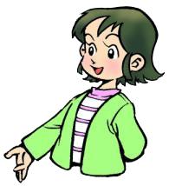
这股令作者无限欣喜的纯净疏淡的清香是不是腊梅的香味呢？让我们跟随作者去看个究竟。

Slide 9
默读课文第4至５自然段：
画出课文中写梅花的句子，读一读，体会含义。
迈进后园，腊梅开得正盛，几乎满树都是花。那花白里透黄，黄里透绿，花瓣润泽透明，像琥珀或玉石雕成的，很有点冰清玉洁的韵致。

Slide 10

考考你
说说作者为什么要写梅花？
腊梅花开得最早,作者把腊梅花的清香、颜色、花瓣写得那么美，以花喻人。

Slide 11
知识链接 二十四番花信风
古人认为，应花期而来的风，其来有信，所以称“花信风”。由小寒到谷雨共8个节气，120日，每5日为一候，计24候，每候应一种花信。
因为梅花在二十四花信风中排在第一，所以课文中说“二十四番花信风”，一候是梅花，开得最早“。

Slide 12

句子理解
从那以后，鲁迅上学就再也没有迟到过，而且时时早，事事早，奋斗了一生。
①“从那以后”中“那”指什么？
②鲁迅为什么会迟到？

Slide 13

鲁迅从小就严格要求自己，虽然是不得已才迟到的，但他还是牢记老师的教导，树立了时时早，事事早的信念，并为此奋斗了一生。

Slide 14
要珍惜清晨，要珍惜春天，要学梅花，作“东风第一枝”。
① 这里的“清晨”“春天”指的是什么？
生命中最美好的时光。
② 这句话告诉我们什么？
要学梅花，学鲁迅，珍惜时间，时时早，事事早。

Slide 15

总结拓展
1、说说课文为什么以“早”为题目？
2、还可以用什么作为课题？
３、学了这篇课文后你有什么收获?

Slide 16

课外作业
1.朗读课文。
2.按方位顺序，写一段话介绍你的教室或房间。

Slide 17

谢谢!

